Slide 1
上海市离退休干部工作管理系统
上海联通公司 2019年8月

Slide 2
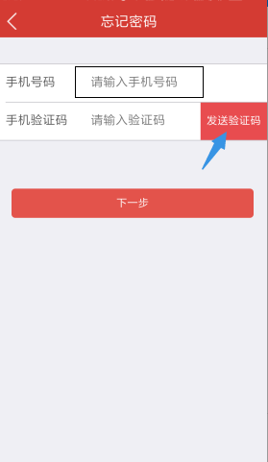
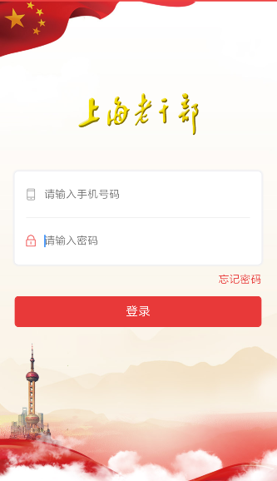
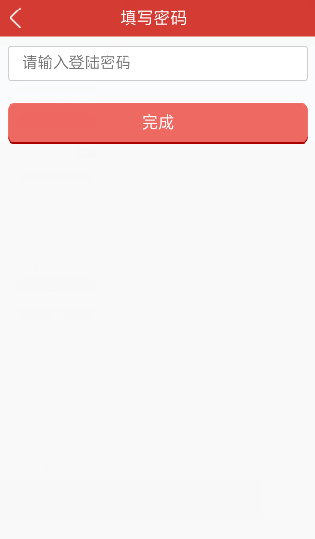
◆ 登录说明
安装完成后点击“上海老干部”图标进入APP，输入手机号和密码，如果之前没有收到短信的用户或者想重新设置密码的用户，请点击忘记密码，用自己的手机号重新设置密码即可

Slide 3
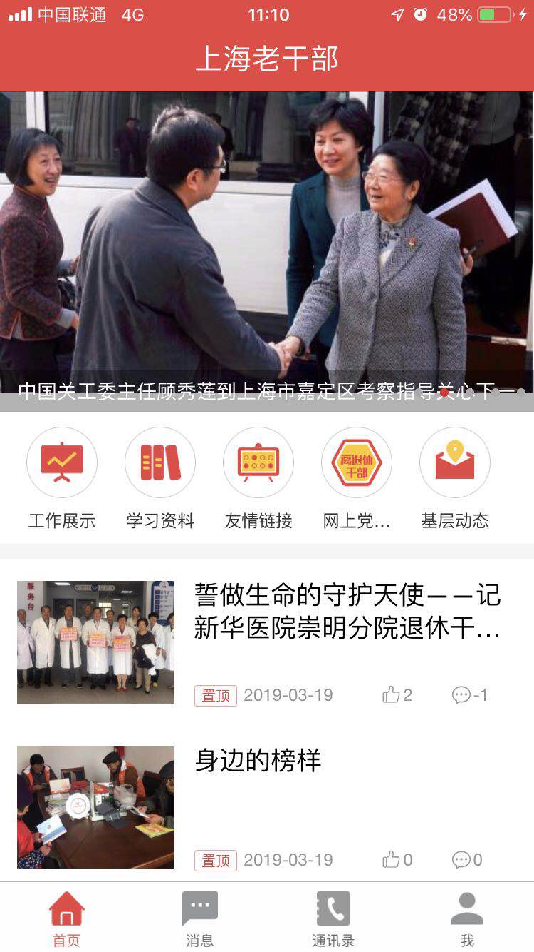
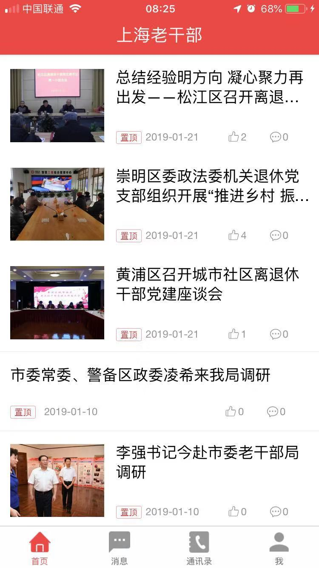
◆ 主页面
登录后
首页展示内容

Slide 4
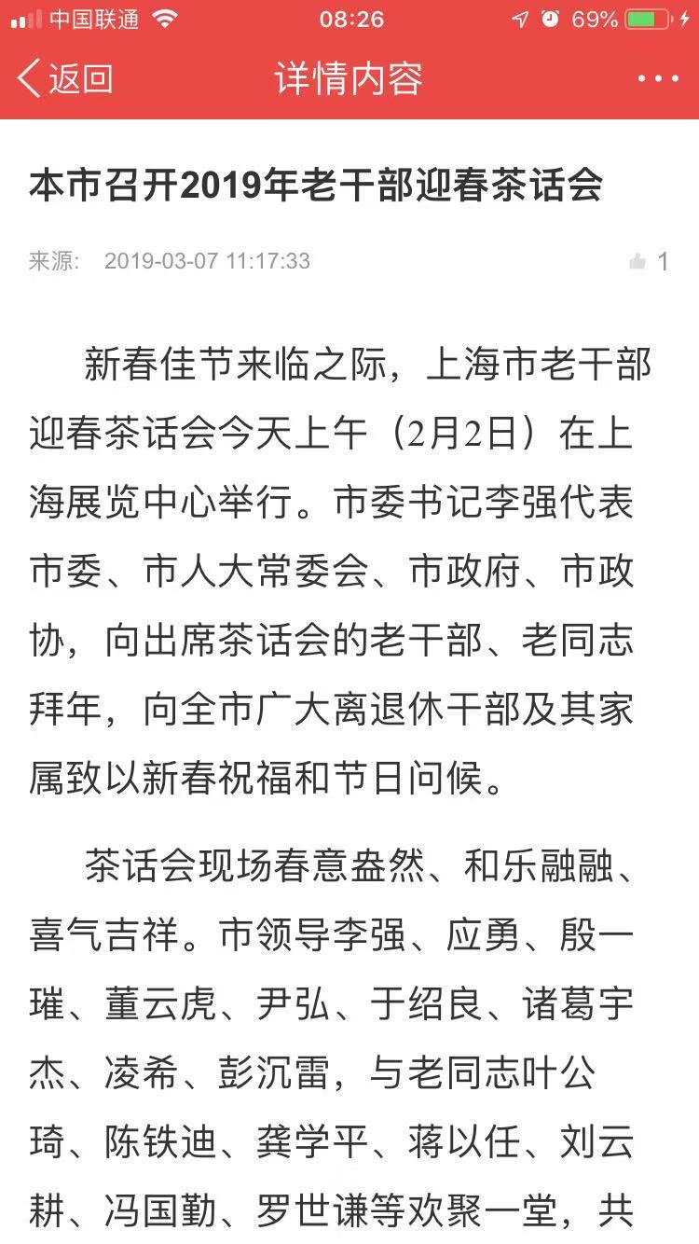
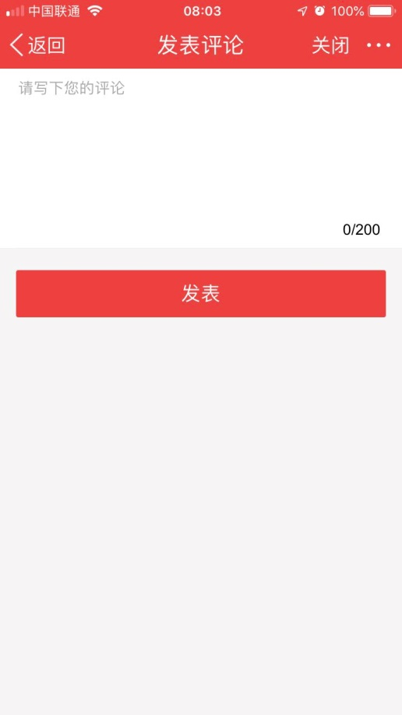
◆ 新闻、热点展示
为各个栏目的热点新闻及重要新闻，对于每个新闻，用户具有点赞和评论功能

Slide 5
◆ 快捷栏

Slide 6
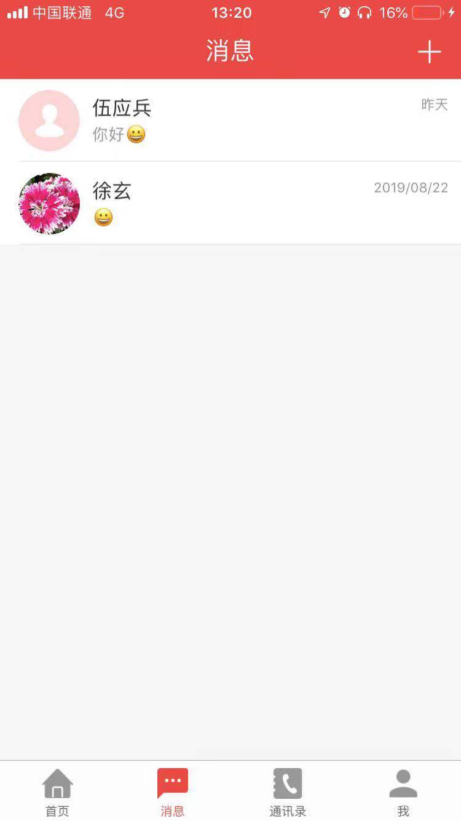
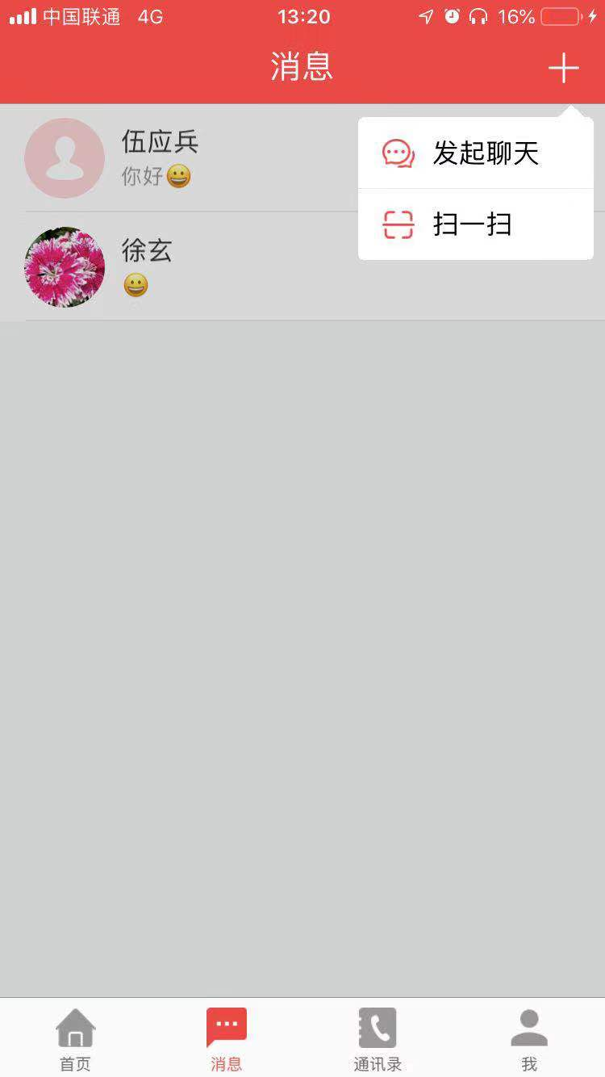
◆ 消息
点对点聊天，群组聊天

Slide 7
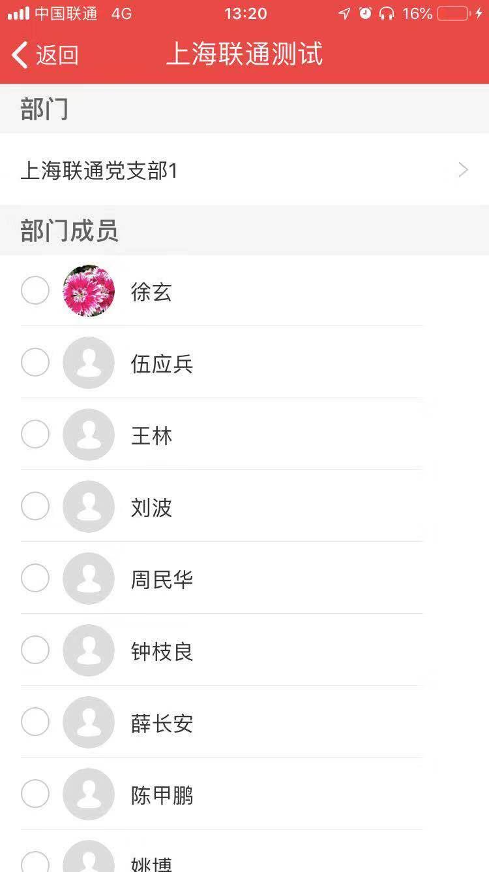
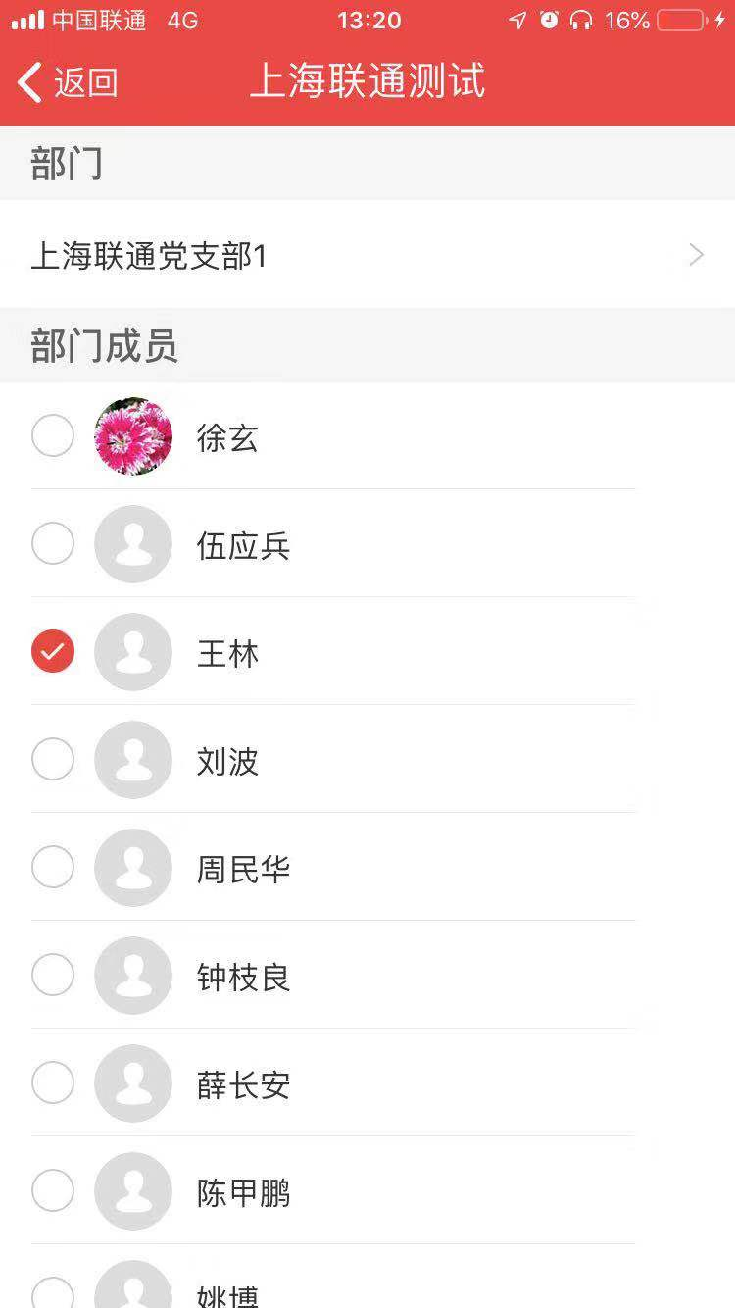
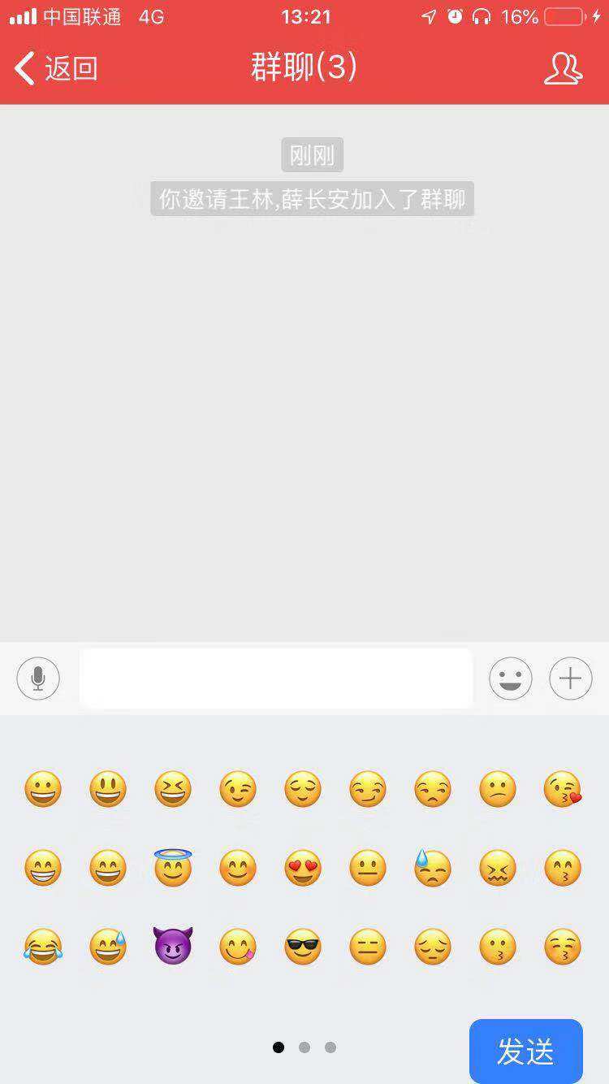
◆ 消息
点对点聊天，群组聊天

Slide 8
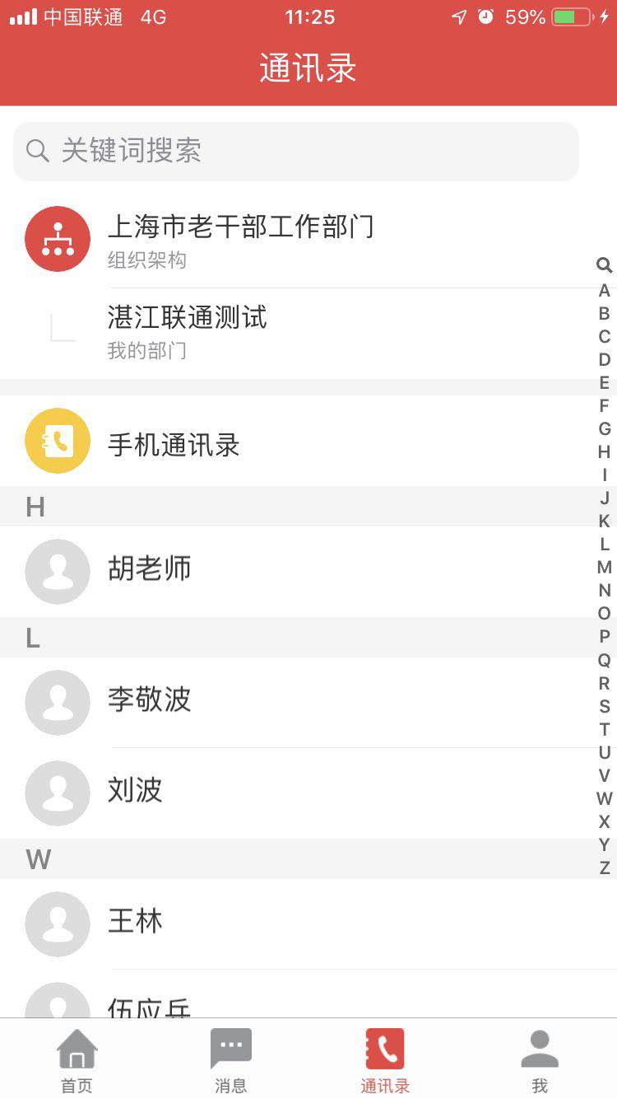
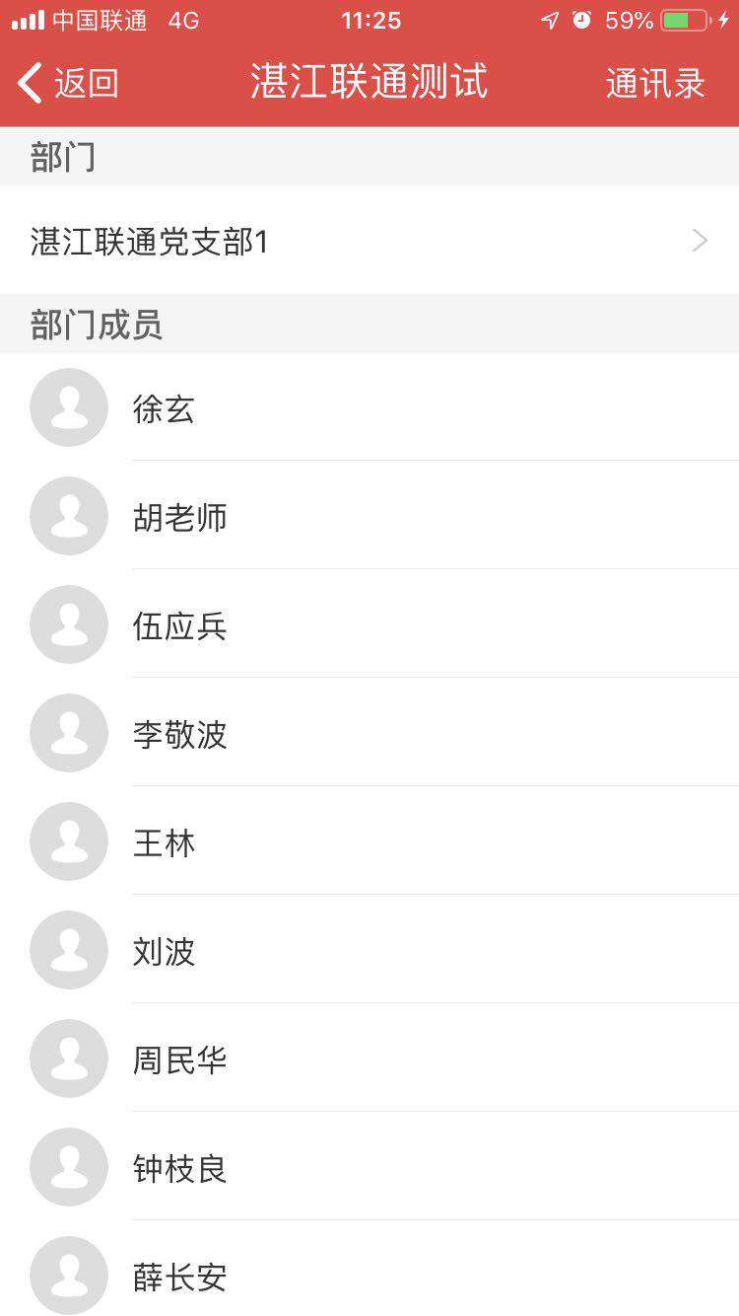
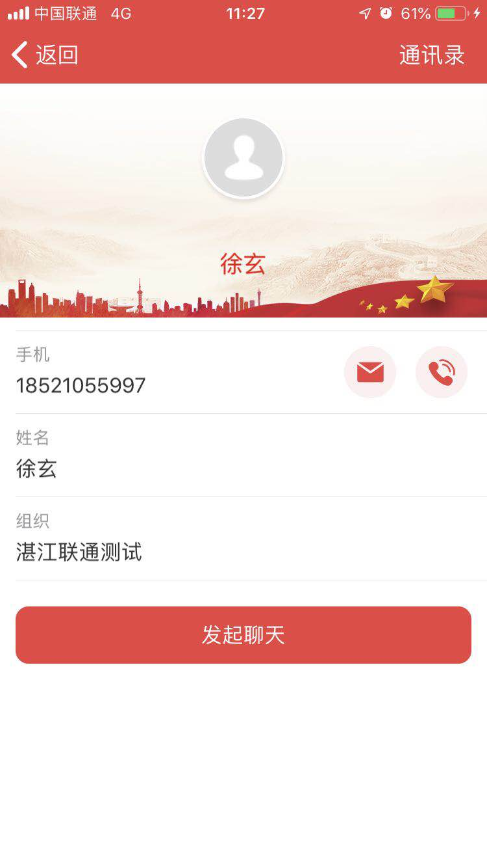
◆ 通讯录
在通讯录中查看所在部门的情况

Slide 9
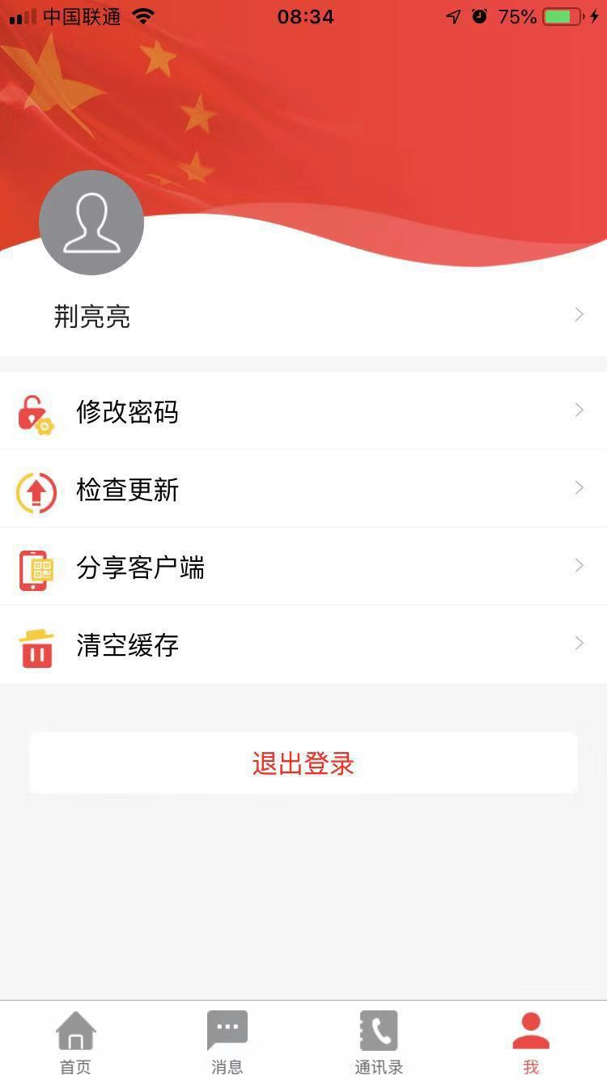
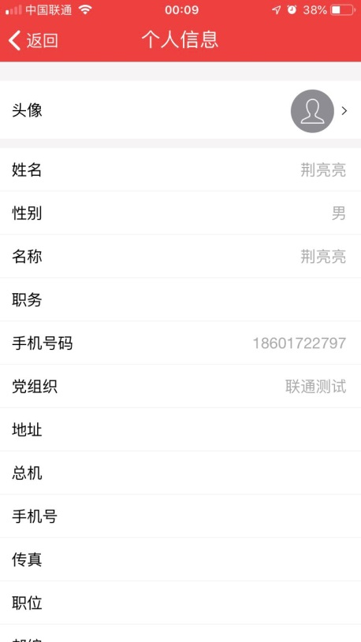
◆ 个人设置

Slide 10
◆ 服务板块
Notes:
服务板块面向广大离退休干部和本市各级老干部工作部门的工作者，宣传本市离退休干部工作，宣传离退休干部典型，为老同志和工作者提供党建、发挥作用、精准服务等功能。
管理板块面向本市各级老干部工作部门的工作者，为工作者提供工作管理功能，可以最大化地实现“口袋办公室”。目前实行分级管理，通用模块如办公工具、文档资料、信息查询开放至老干部工作者使用。

Slide 11
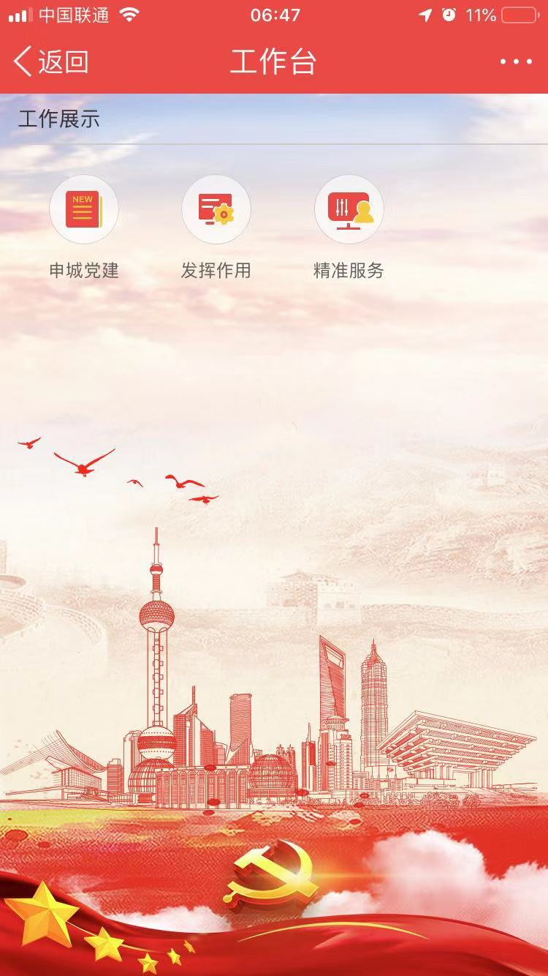
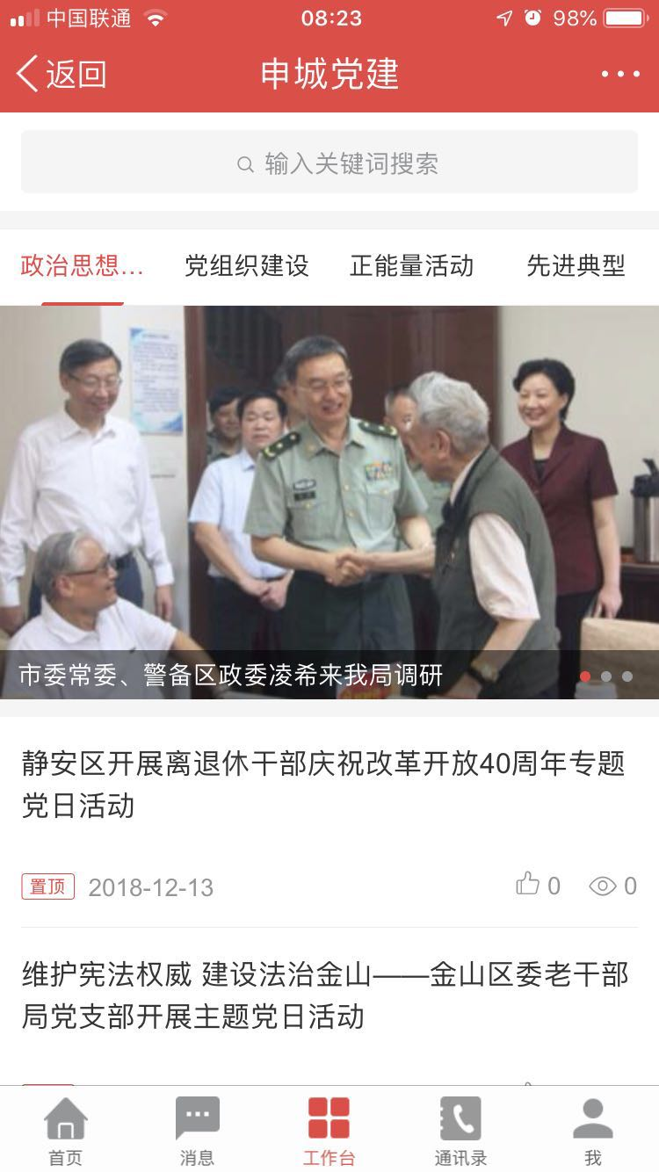
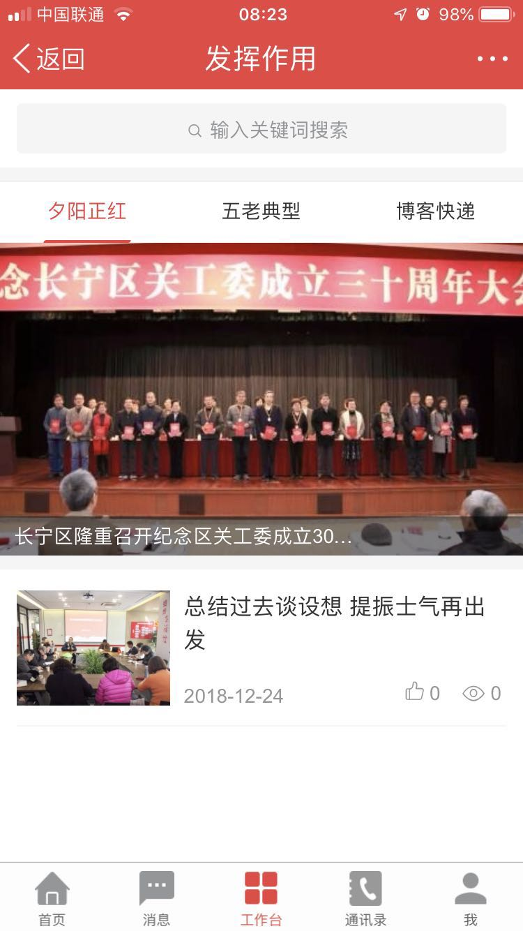
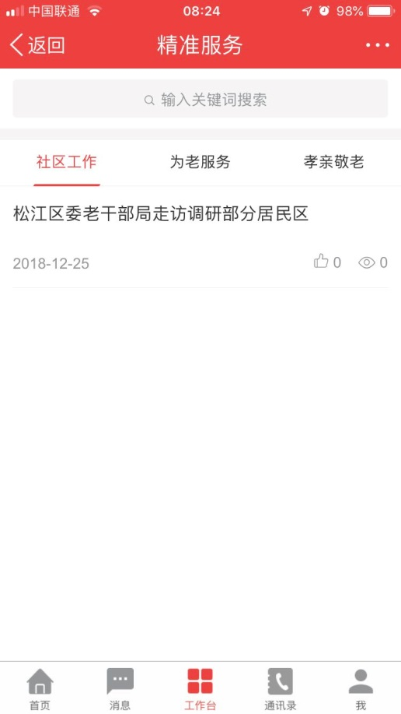
◆ 工作展示
以图文形式展现老干部工作成果，分为三个栏目：申城党建、发挥作用、精准服务。

Slide 12
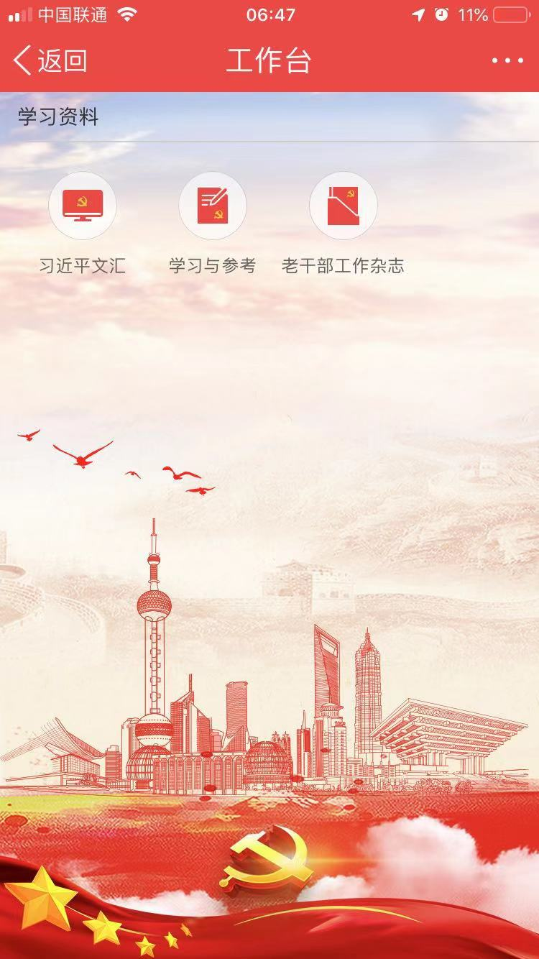
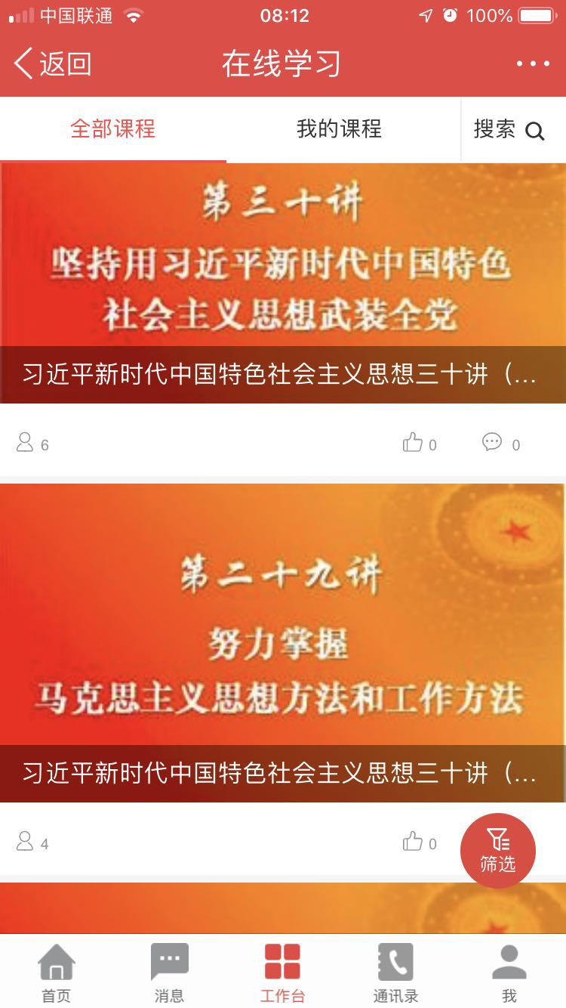
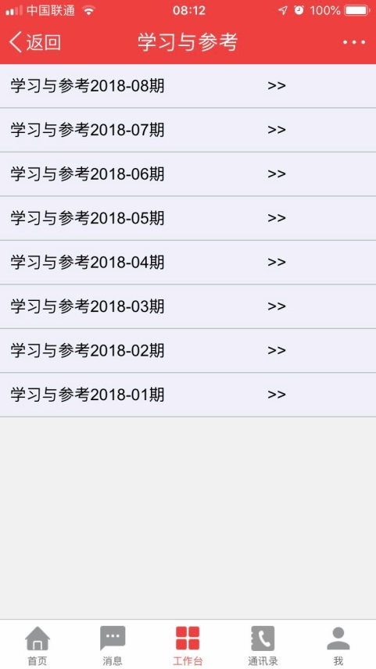
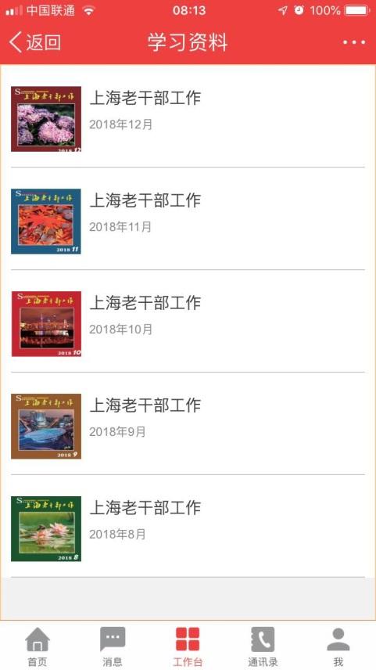
◆ 学习资料
实现习近平文汇的线上学习，老干部工作相关刊物的在线阅读和收看

Slide 13
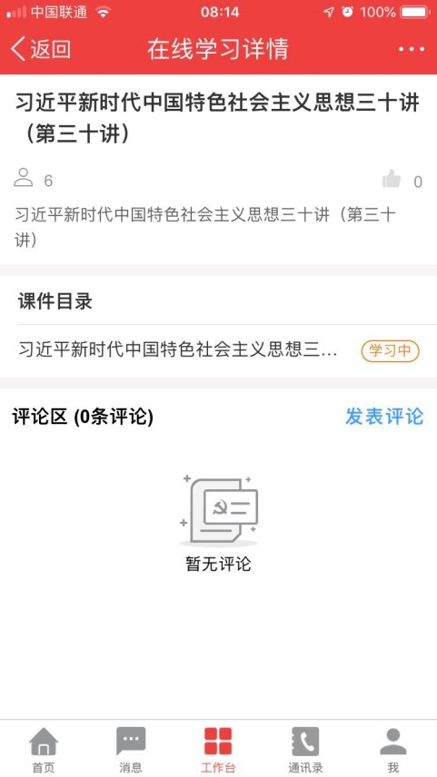
◆ 学习资料——习近平文汇

Slide 14
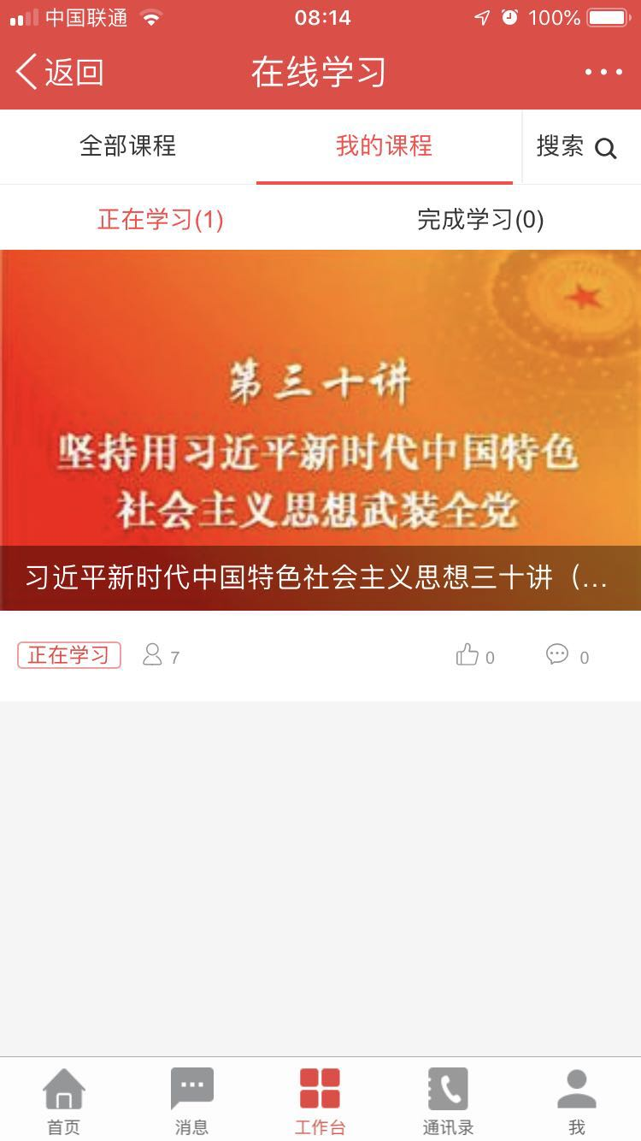
◆ 学习资料——习近平文汇

Slide 15
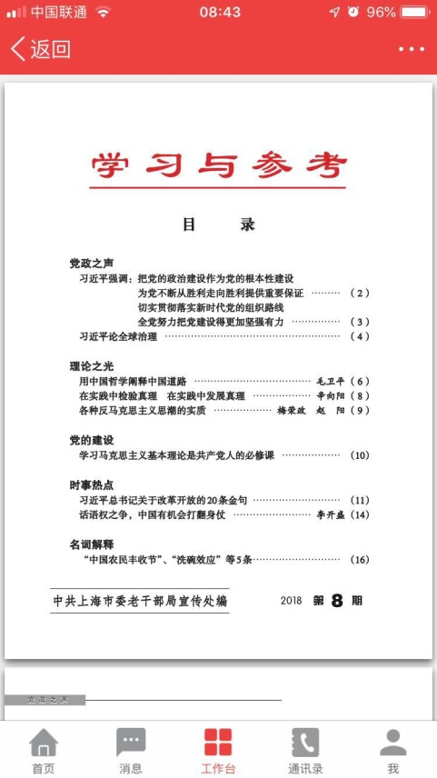
◆ 学习资料——学习与参考

Slide 16
◆ 学习资料——老干部工作杂志

Slide 17
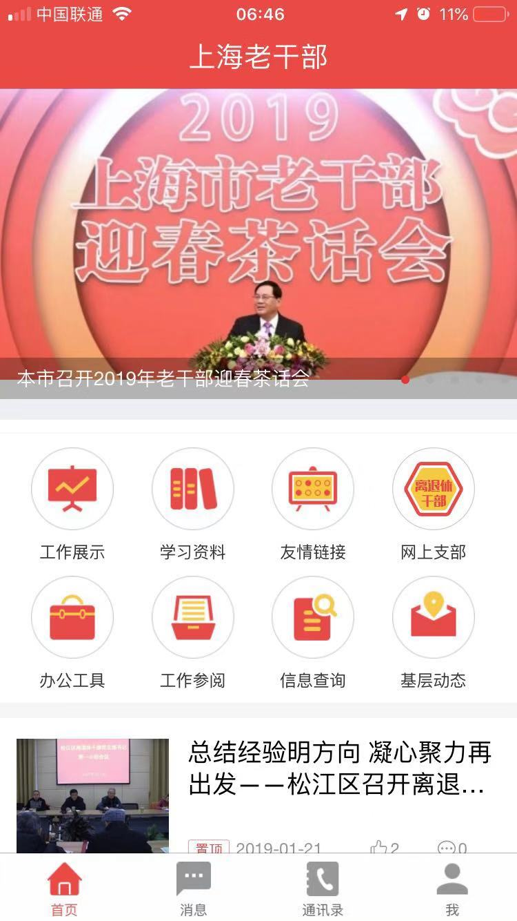
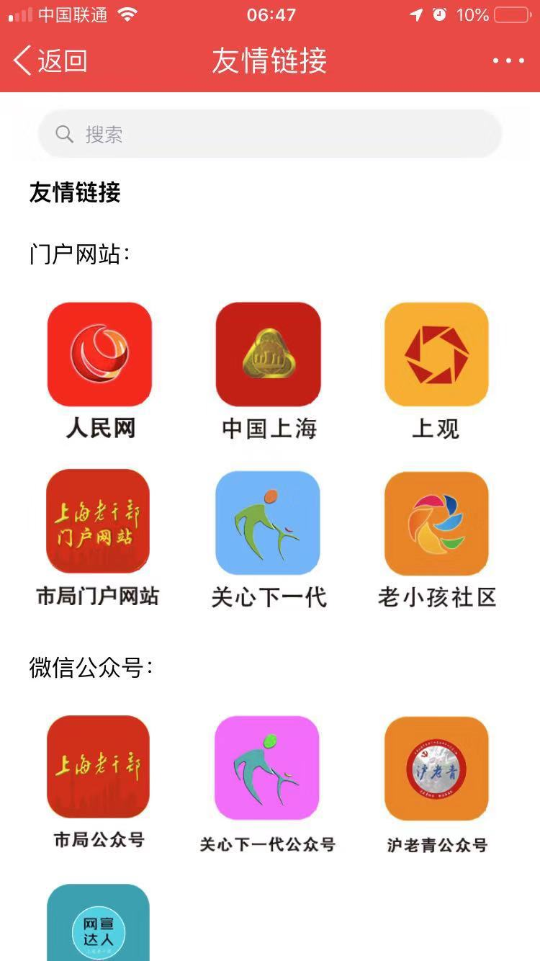
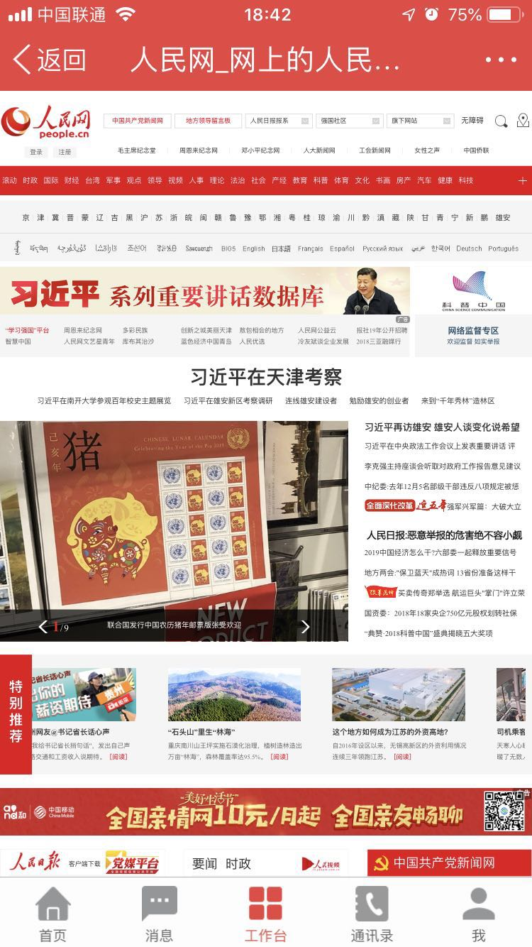
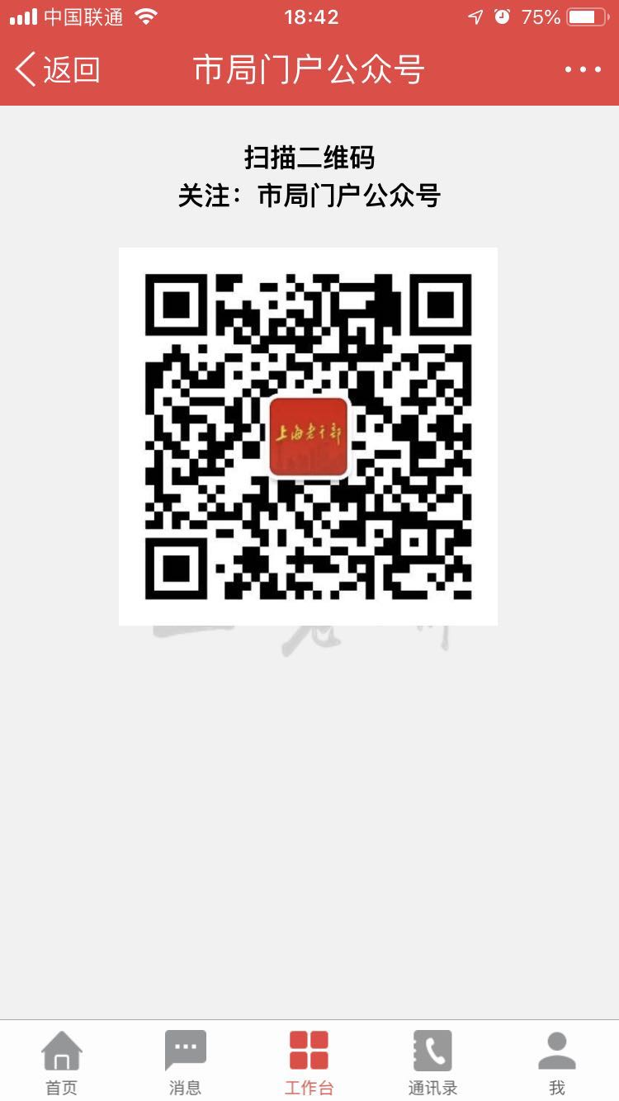
◆ 友情链接
提供链接跳转到人民网、中国上海、局门户等网站，并提供相应的微信公众号二维码

Slide 18
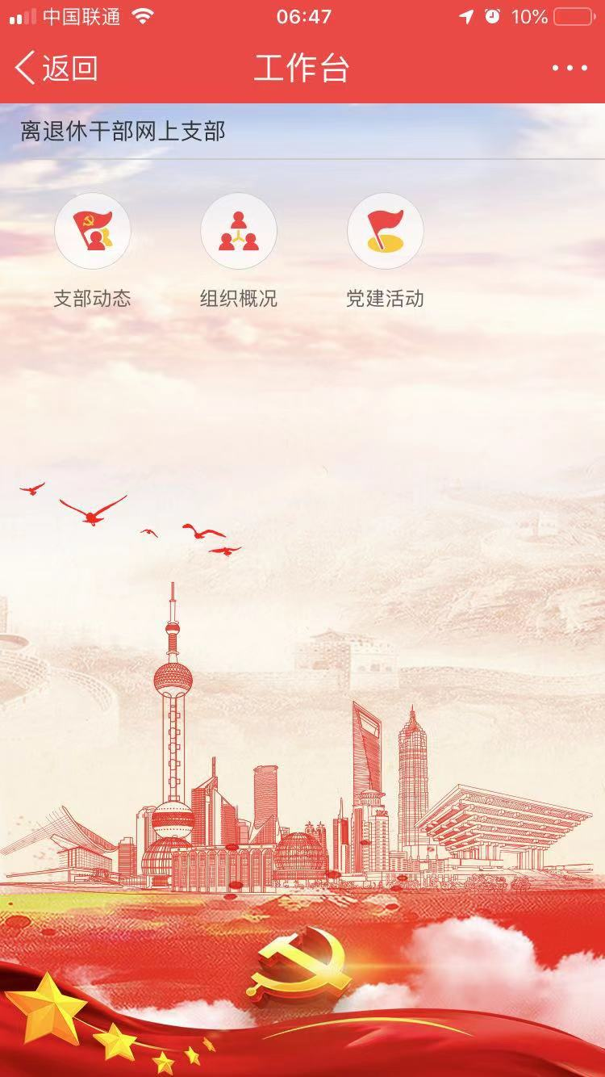
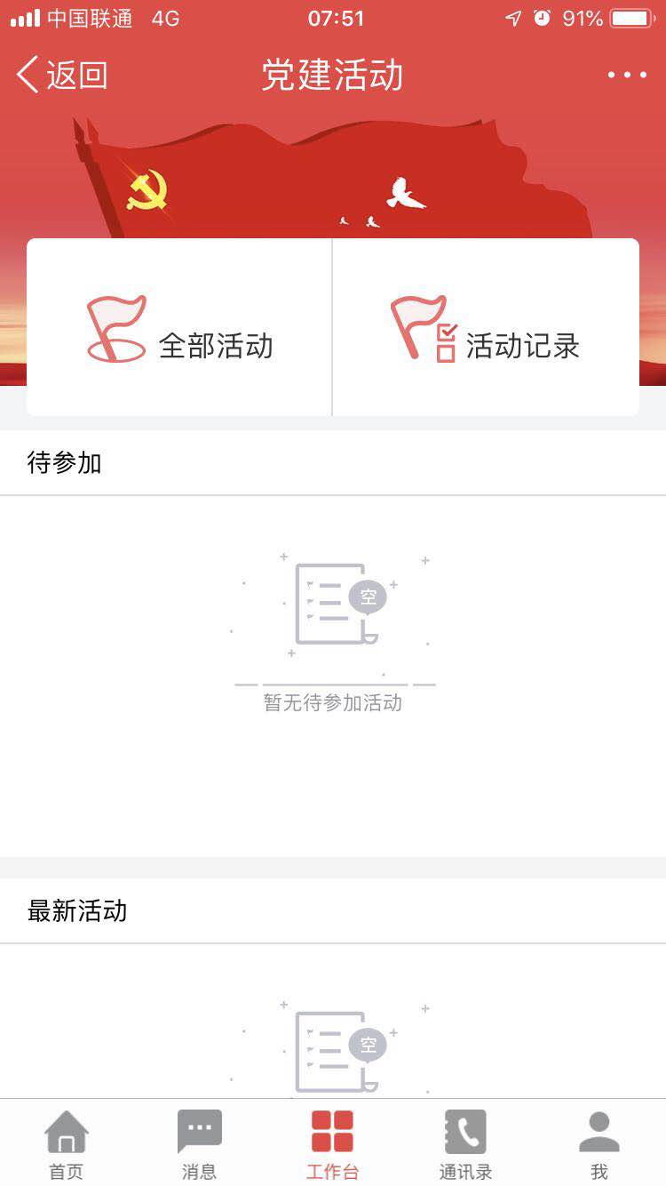
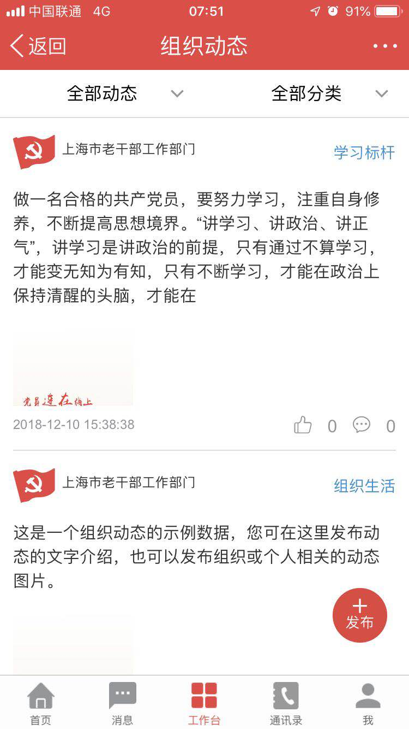
◆ 离退休干部网上支部
离退休干部网上支部：集成了组织概况、党建活动和组织动态三个模块

Slide 19
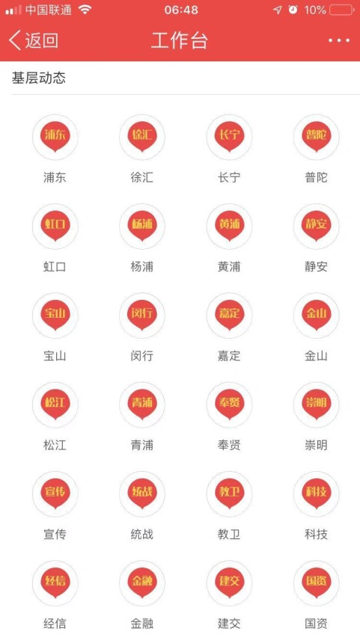
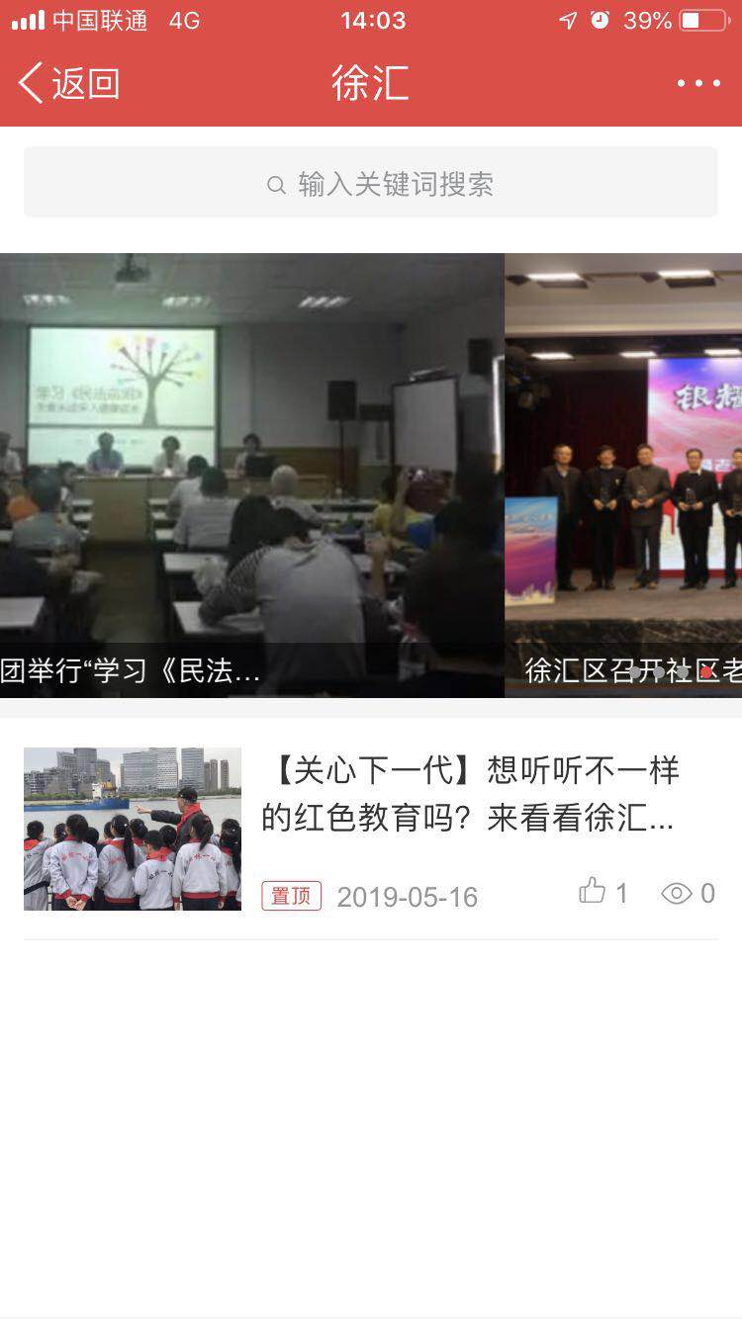
◆ 基层动态
展示各区及大口单位老干部工作动态及风采

Slide 20
谢 谢

